Slide 1
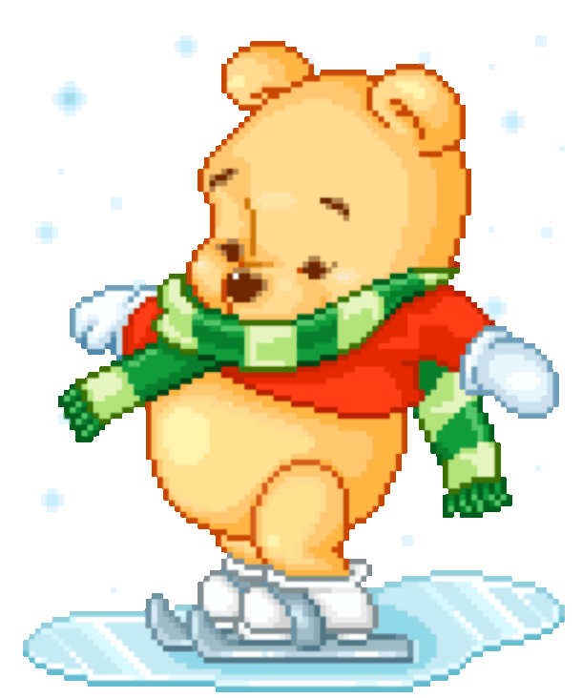
С лыжами дружить –
здоровым,
крепким быть!
работа Ярушкина Вовы, воспитанника группы «Весёлые ребята» дошкольного отделения МОУ ООШ №12 г.Новокуйбышевска

Slide 2
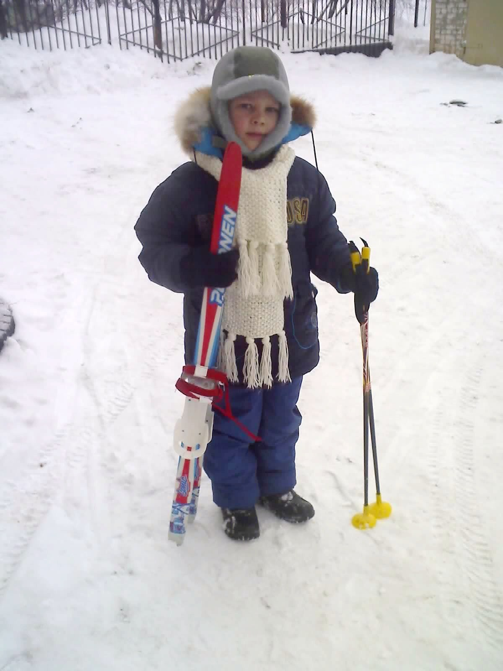
Ах, лыжи мои, лыжи, — Без вас я сам не свой. Ну что на свете ближе Мне снежною зимой?

Slide 3
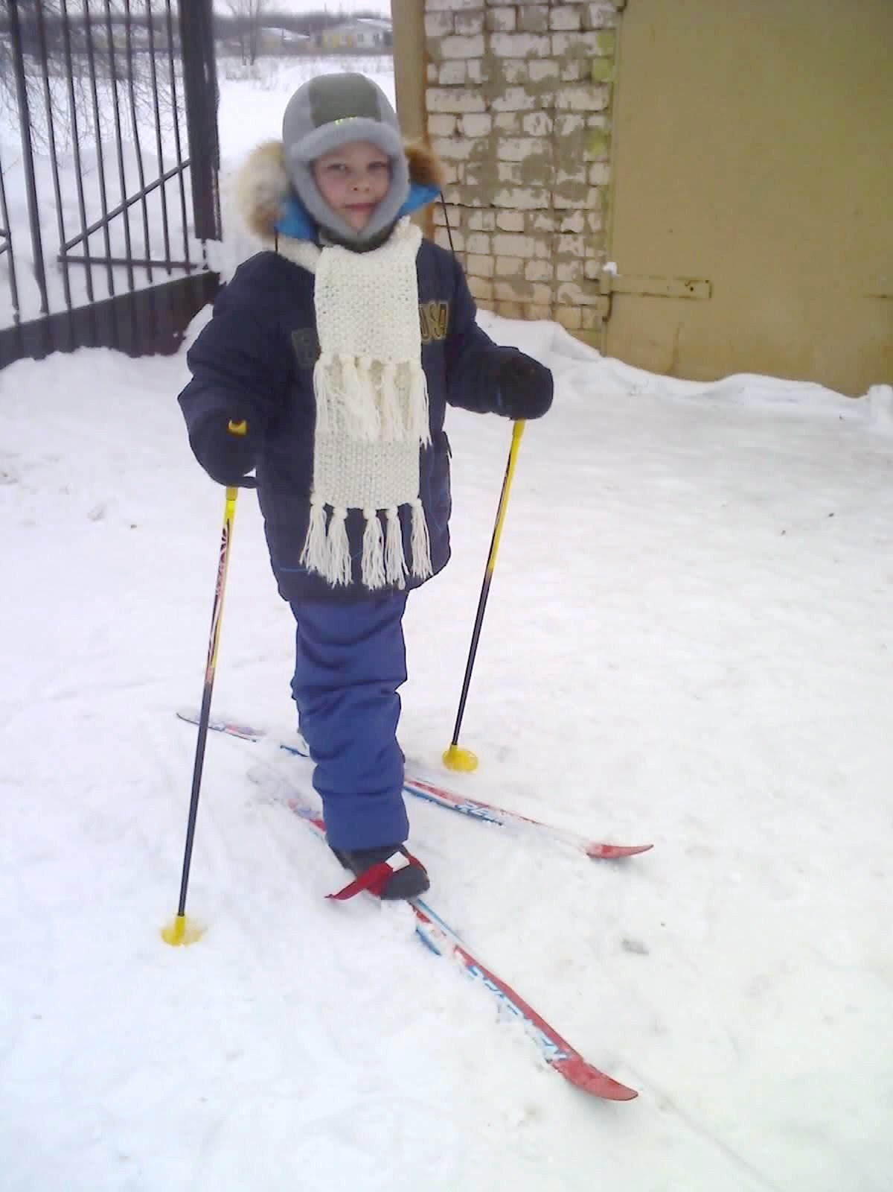
Хорошо ходить на лыжах Мимо елей и берез. Воздух чист и неподвижен, Не пугает нас мороз. В быстром беге крепнет тело, Сила в мускулах растет, И в руках любое дело Сразу спориться начнет.

Slide 4
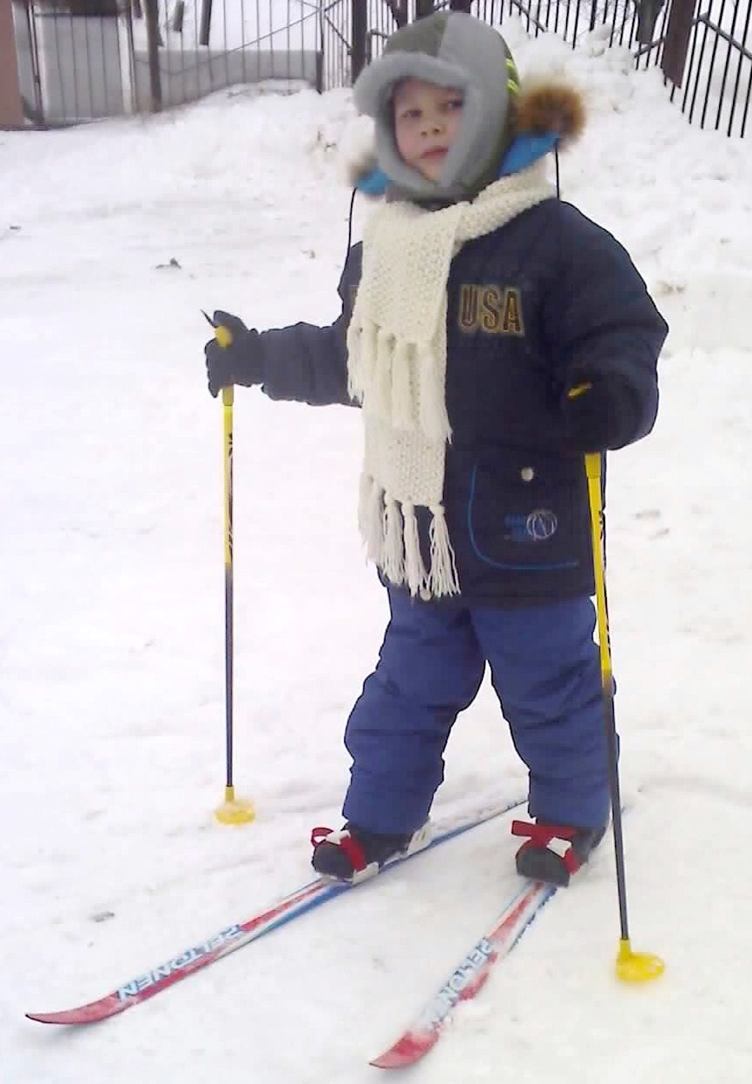
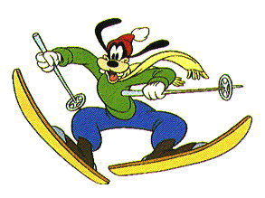
На лыжах я учусь ходить.
Морозным свежим воздухом дышу.
Вот «ёлочку» пытаюсь изучить:
Отталкиваюсь палками и лыжами черчу.

Slide 5
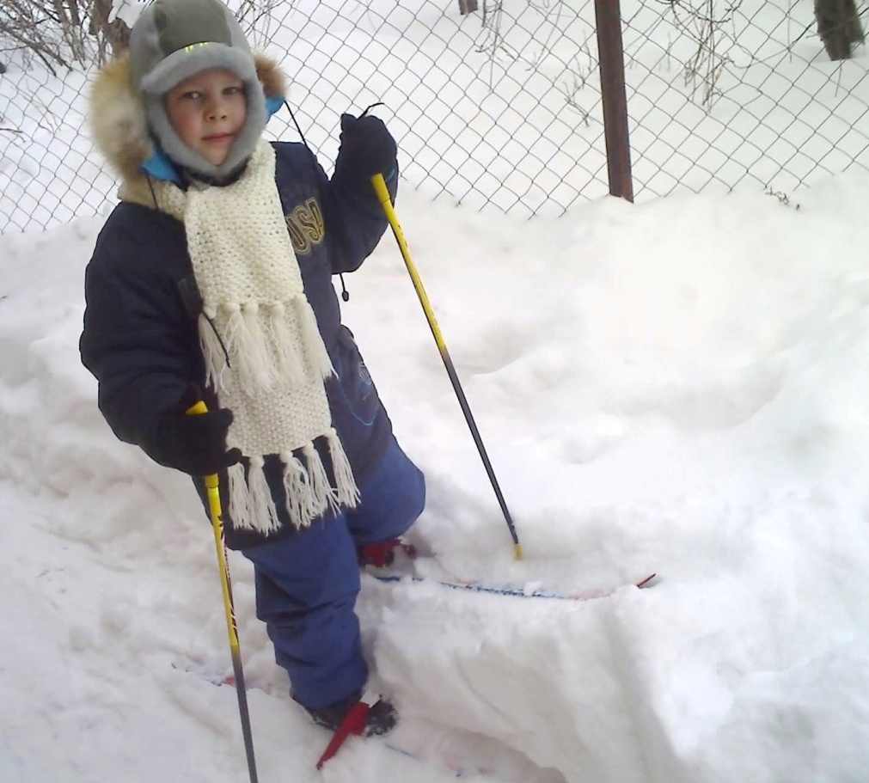
Нам подъёмы на сугробы- нипочём!
Боком встанем мы и «лесенкой» пойдём.
Лыжа левая, затем правая…
Ну вот, и на самом верху уже я.

Slide 6
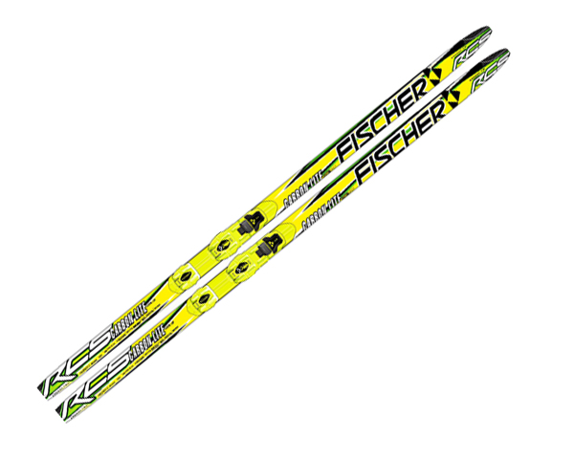
Отгадай.
Две курносые подружки Не отстали друг от дружки: Обе по снегу бегут, Обе песенки поют, Обе ленты на бегу Оставляют на снегу!
(лыжи)
Кто по снегу быстро мчится, Провалиться не боится?
(лыжник)

Slide 7
На заметку…
Если вы часто падаете назад, из-под вас убегают лыжи, проделайте упражнение: на ровном месте несколько раз сядьте на задники лыж и встаньте без помощи рук или палок. Вы почувствуете, что высокие задники ботинок, упираясь в голени ног, превосходно поддерживают переднезаднее равновесие.

Slide 8
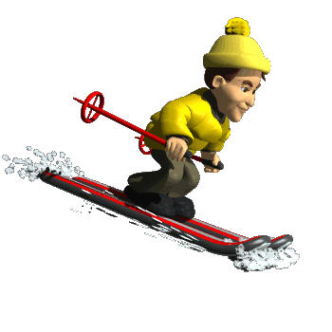
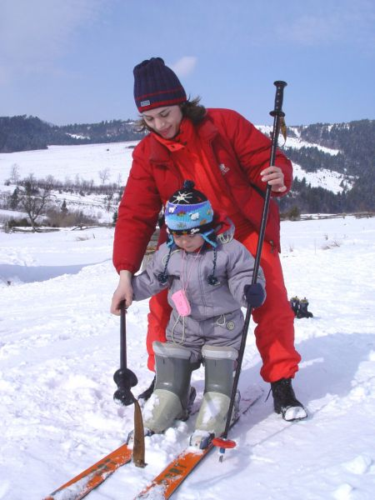
Если хочешь быть здоров,
Зимой на лыжах, ты, катайся!
Забудешь про таблетки, докторов.
На лыжах бегай и природой наслаждайся!

